Slide 1
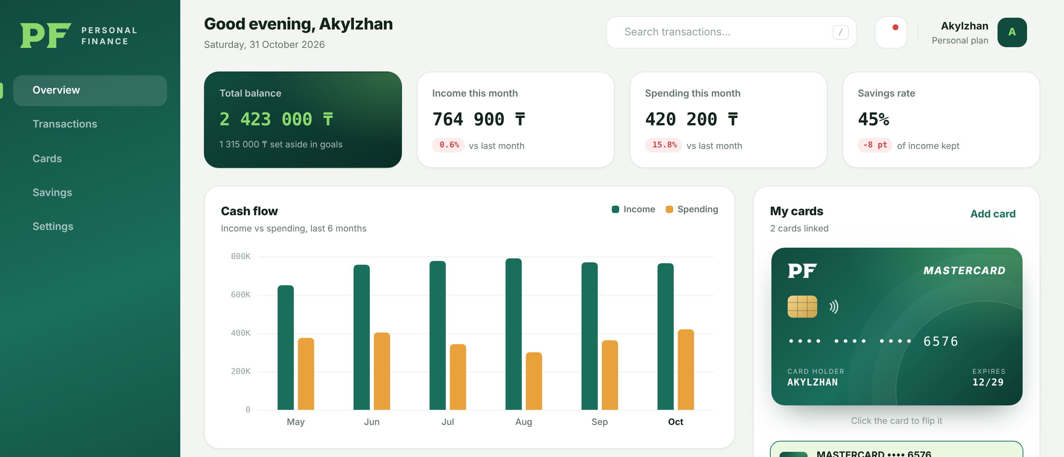
ПРОЕКТ · ВЕБ-ПРИЛОЖЕНИЕ
Personal Finance Tracker
Веб-приложение для учёта личных финансов на чистом HTML, CSS и JavaScript
Akylzhan
github.com/AqLove

Slide 2



Проект коротко
Что это
4 000+
0
Дашборд личных финансов: доходы, расходы, банковские карты и цели накоплений
строк кода, написанных вручную
фреймворков и библиотек графиков
Без фреймворков
Чистые HTML, CSS и JavaScript, без сборки и без библиотек для графиков
6
4
Данные у пользователя
экранов: вход, обзор, операции, карты, цели, настройки
валюты: ₸, $, €, ₽
Всё хранится в браузере, на сервер ничего не уходит

Slide 3
Главный экран: всё на одной странице
Баланс, доходы и расходы за месяц, график за полгода и привязанные карты

Slide 4






Что умеет приложение
Операции
Карты
Цели накоплений
Добавление, фильтры, поиск, группировка по дням, экспорт в CSV
Живой предпросмотр, переворот карты, проверка номера по алгоритму Луна
Прогресс по каждой цели, пополнение сразу отражается в балансе
Бюджет и уведомления
Настройки
Адаптивность
Лимит на месяц, напоминания о бюджете, целях и сроке карт
Имя, валюта, бюджет, начальный баланс, сброс данных
На телефоне меню переезжает в нижнюю панель вкладок

Slide 5
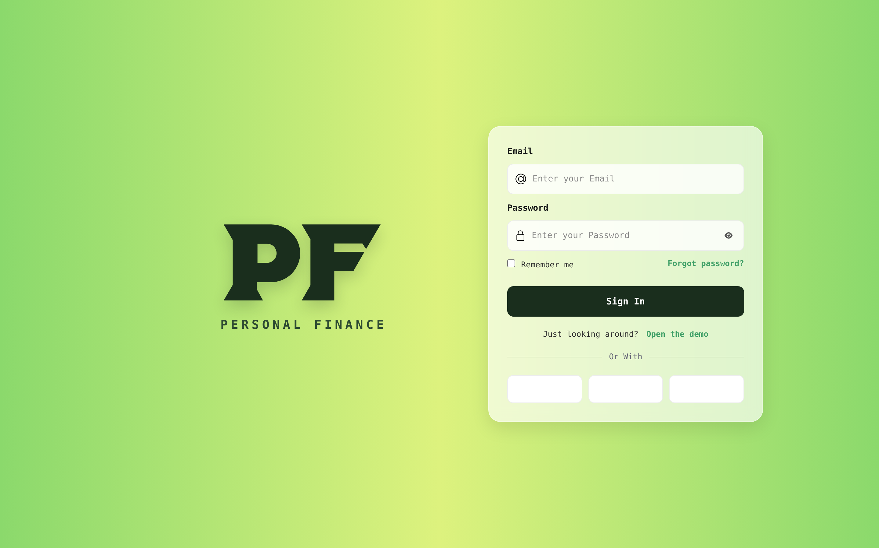
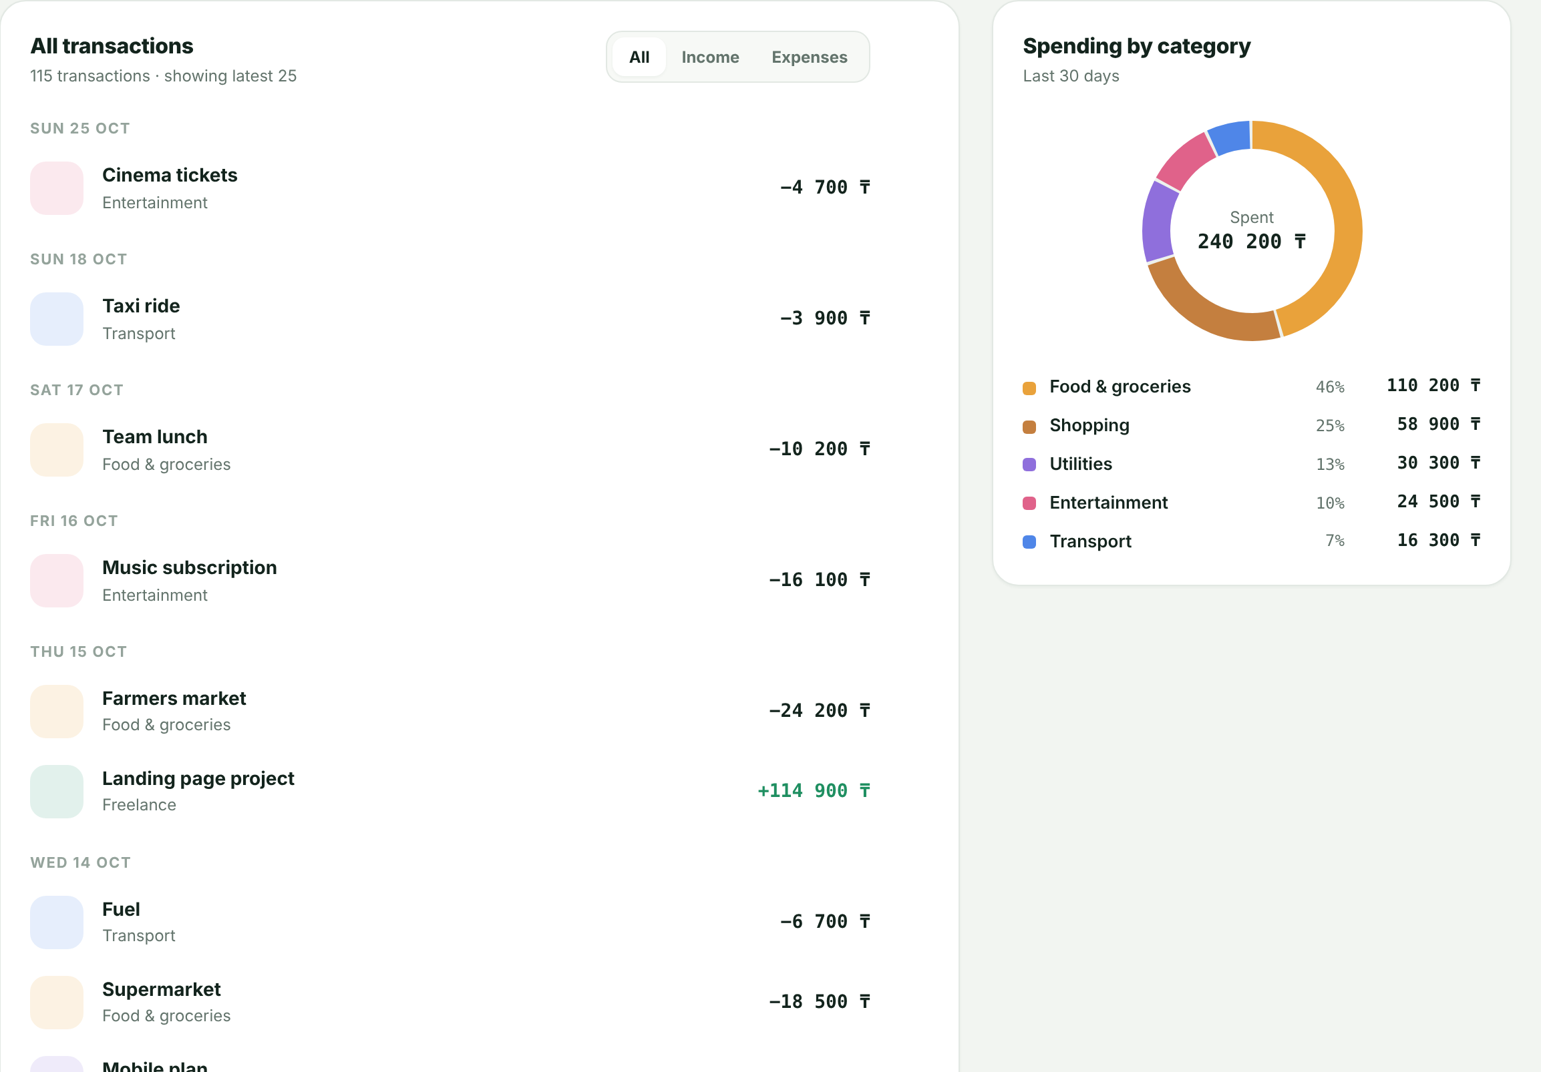
Вход и список операций
Проверка полей, «запомнить меня» и вход в демо одной кнопкой
Операции по дням и расходы по категориям в виде кольцевой диаграммы на SVG

Slide 6








Технические решения
График нарисован вручную
Действие пользователя
На <canvas>, без библиотек: чёткий на Retina, с подсказкой при наведении и перерисовкой при изменении размера окна
Однонаправленный поток данных
Обновление состояния
Одно состояние приложения, каждое изменение проходит через одну функцию, поэтому экран всегда совпадает с данными
Сохранение в localStorage
Итоги считаются, а не хранятся
Баланс и расходы вычисляются из операций, поэтому цифры не могут разойтись
Перерисовка экрана

Slide 7
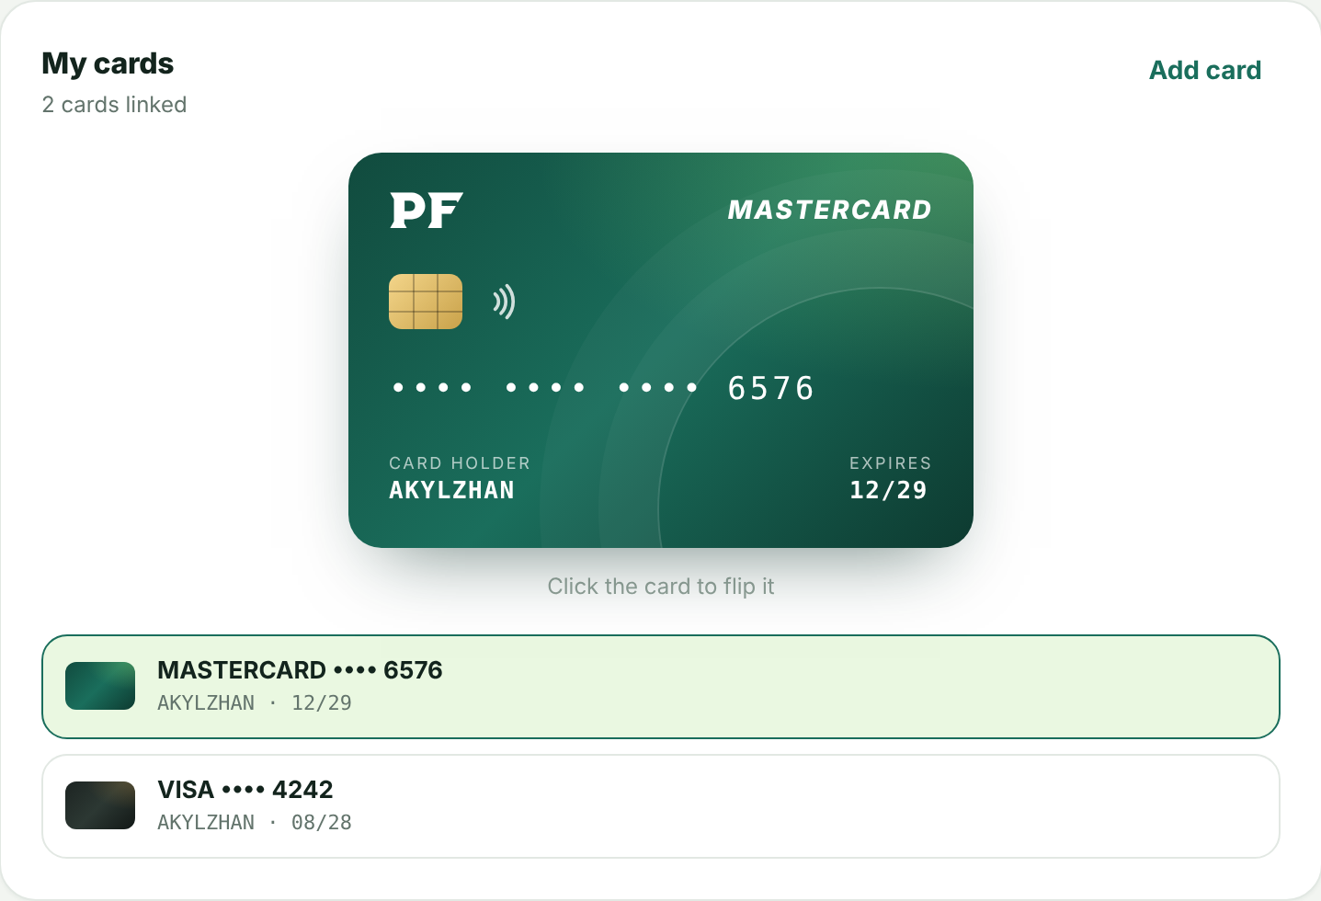


Безопасность и данные карт
Номер карты не хранится
Сохраняются только последние 4 цифры, платёжная система и срок. CVV не сохраняется никогда
Защита от XSS
Весь текст пользователя экранируется перед выводом на страницу
Безопасный экспорт в CSV
Ячейки, начинающиеся с = + - @, обезвреживаются, чтобы Excel не выполнил их как формулы

Slide 8
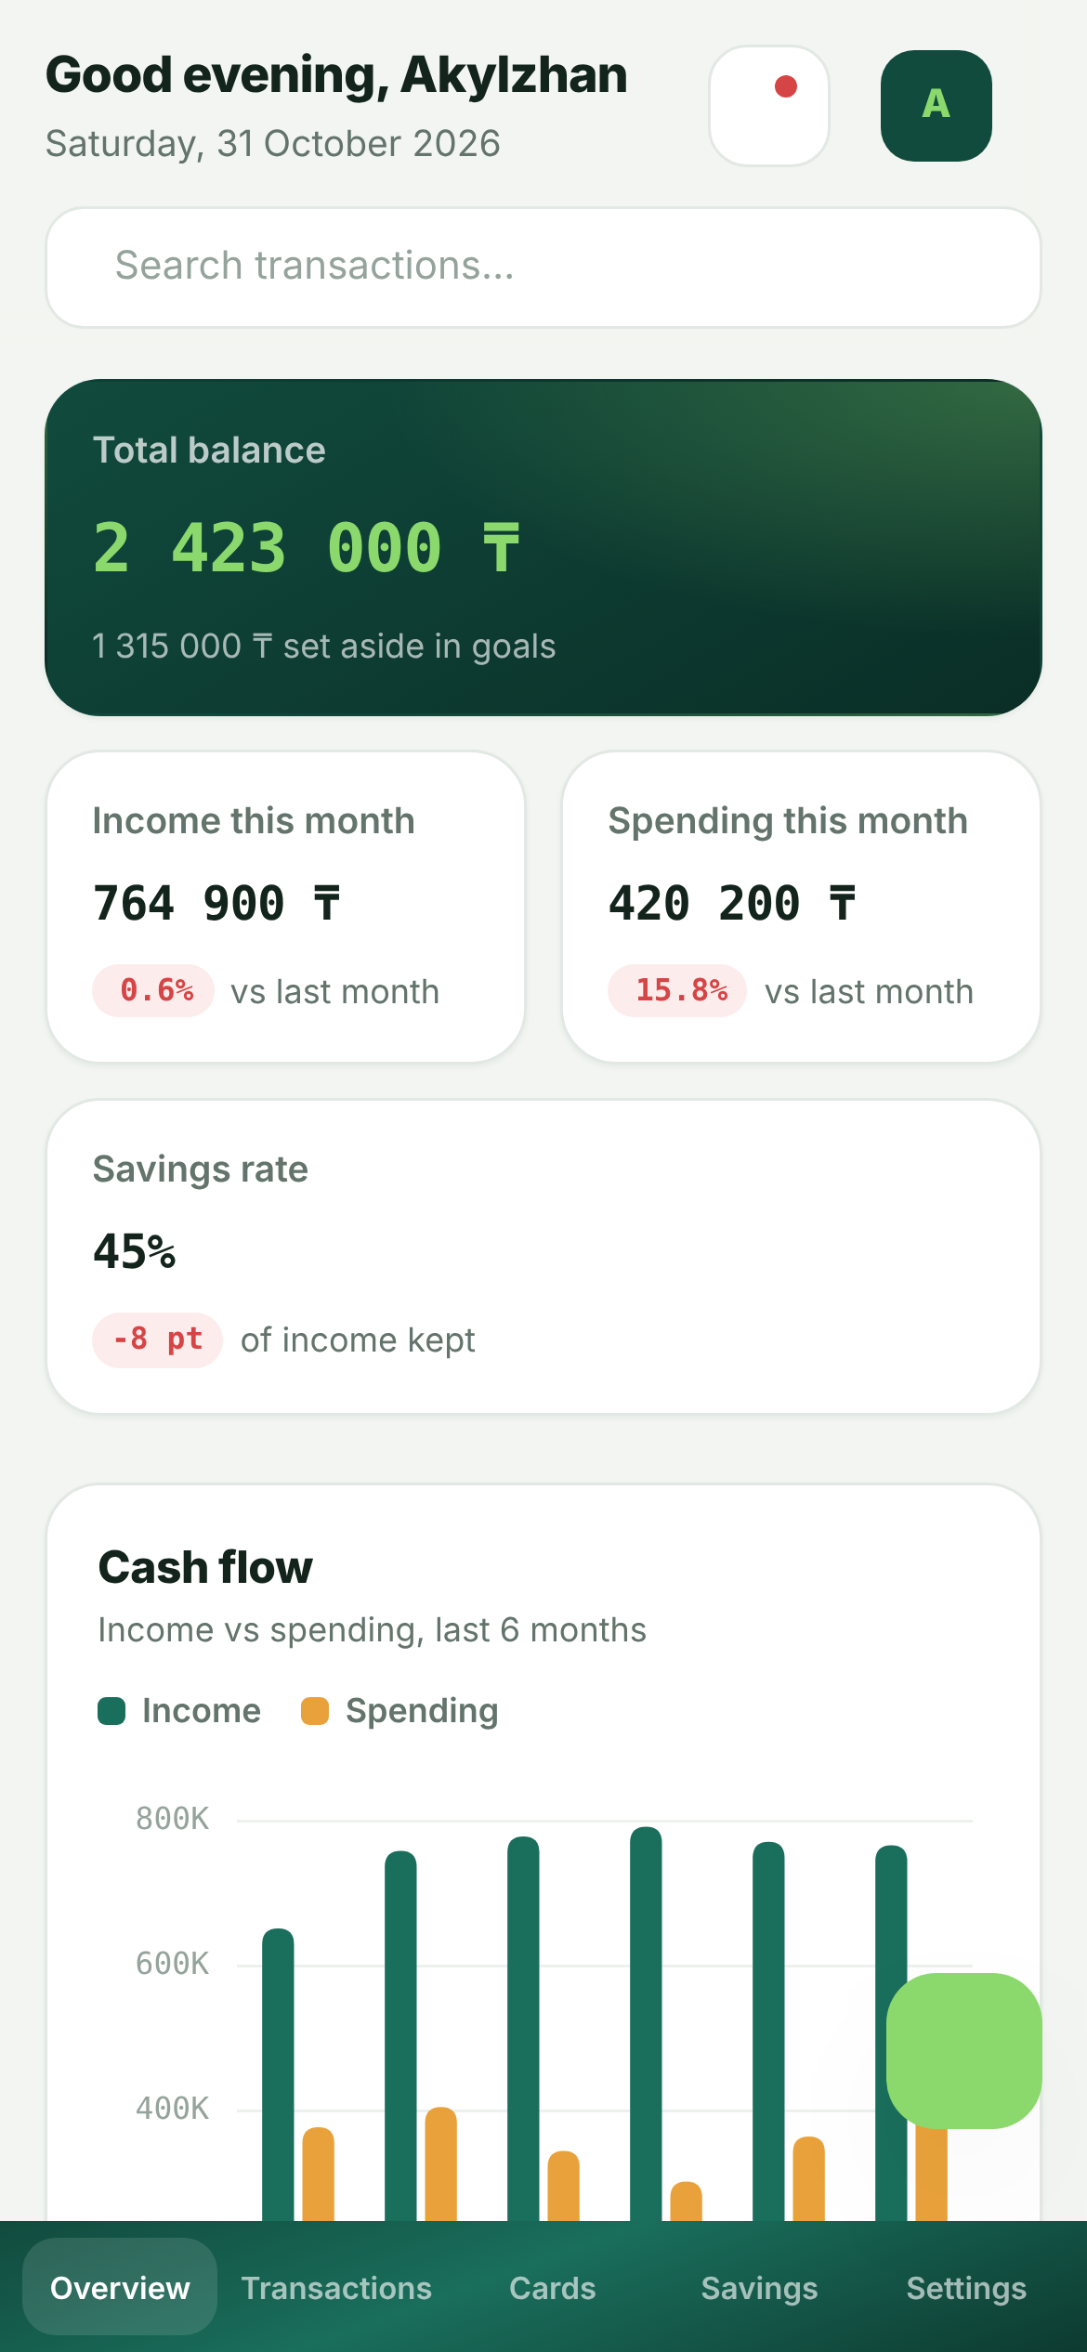


Удобно и на телефоне
Адаптивная вёрстка
На узком экране карточки выстраиваются в колонку, а меню переезжает в нижнюю панель
Синхронизация вкладок
Изменения в одной вкладке браузера сразу появляются в других
Бережно к анимации
Если в системе включено «уменьшить движение», анимации отключаются

Slide 9




Планы развития
Шаг 1
Шаг 2
Шаг 3
Шаг 4
Бэкенд на PostgreSQL
Настоящая авторизация
Регулярные платежи
Тёмная тема
Таблицы пользователей, операций и категорий
Вход с хешированием паролей вместо демо-входа
Повторяющиеся операции и отчёты за месяц
Переключение светлой и тёмной темы

Slide 10




Спасибо!
Буду рад показать проект вживую и ответить на вопросы
Живая демо-версия
GitHub
aqlove.github.io/Finanse-tracker-
github.com/AqLove
Почта
Telegram
akylzanorynbaev@gmail.com
@aqi_ss

